Slide 1
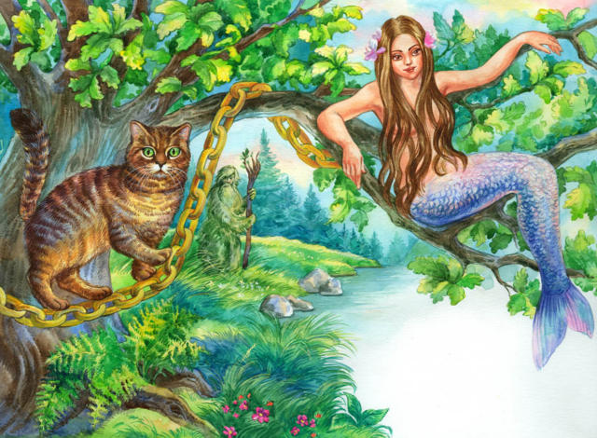


МБДОУ"Лукоморье"с.Карамышево
Презентация на тему
"Один день из жизни нашей группы"
Выполнила воспитатель
Неугодова Екатерина
Юрьевна

Slide 2

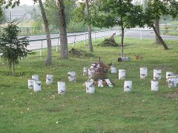
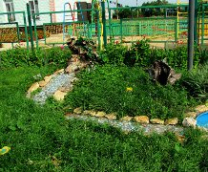
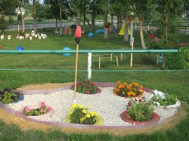
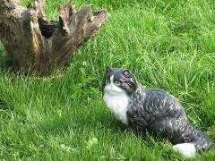
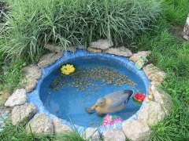
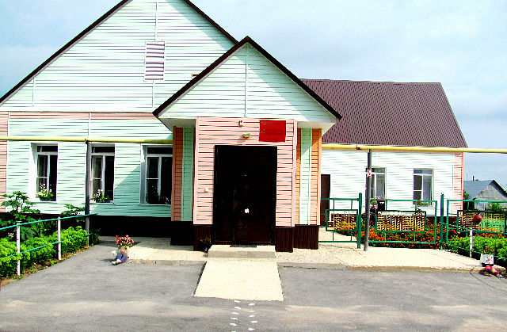
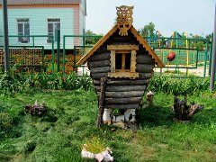
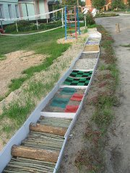


Slide 3


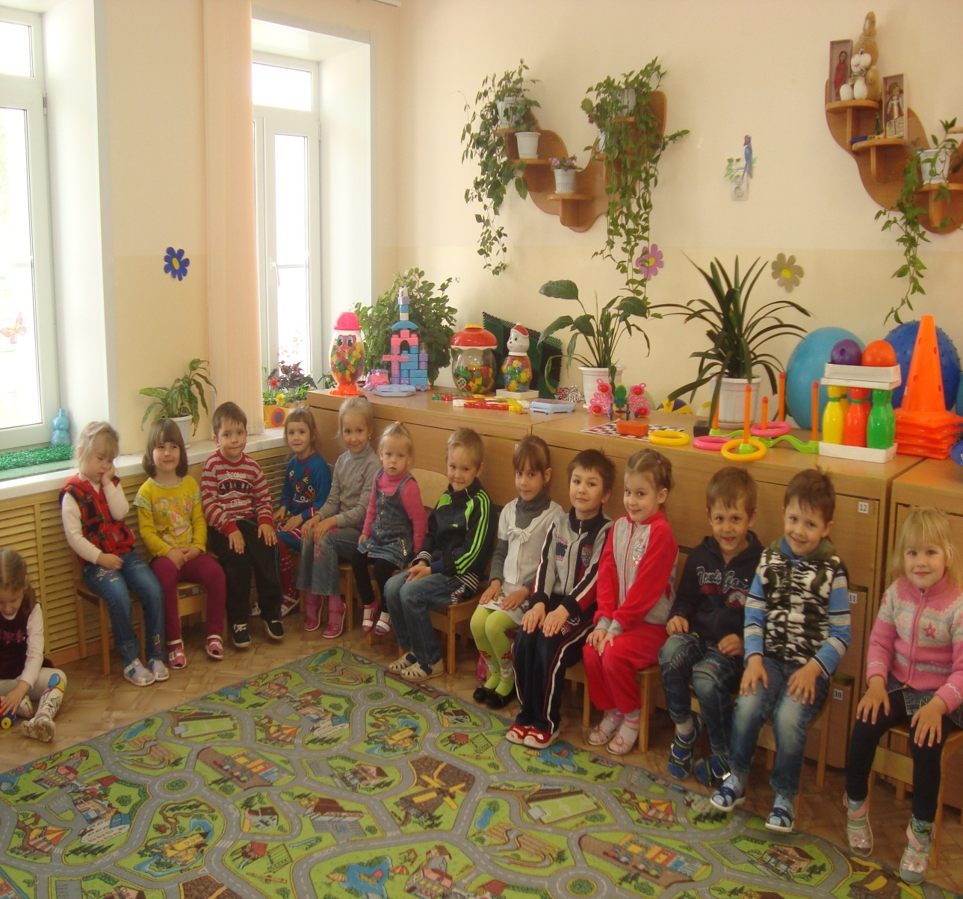
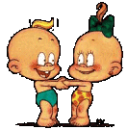
группа «СОЛНЫШКО»
Рано – рано по утру
«Солнышко»
ждёт детвору.
Весело встречает,
В гости приглашает!!!

Slide 4

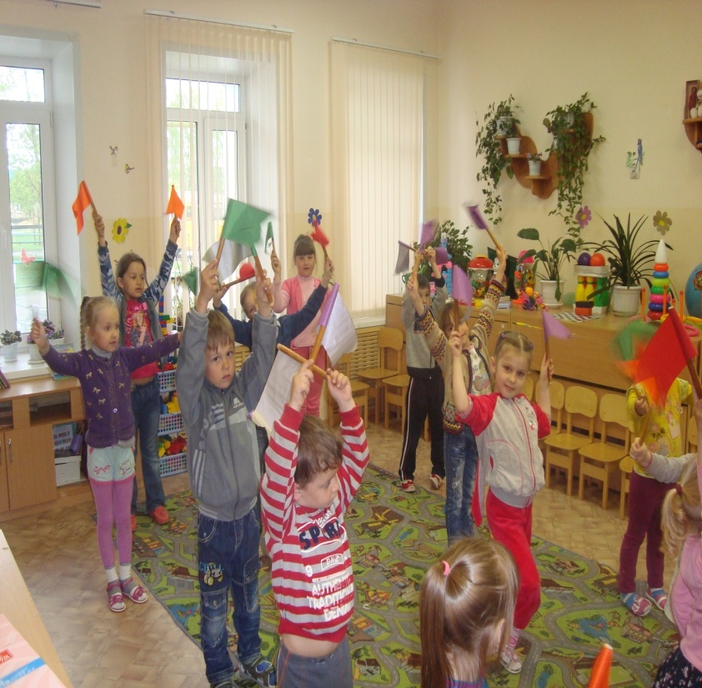
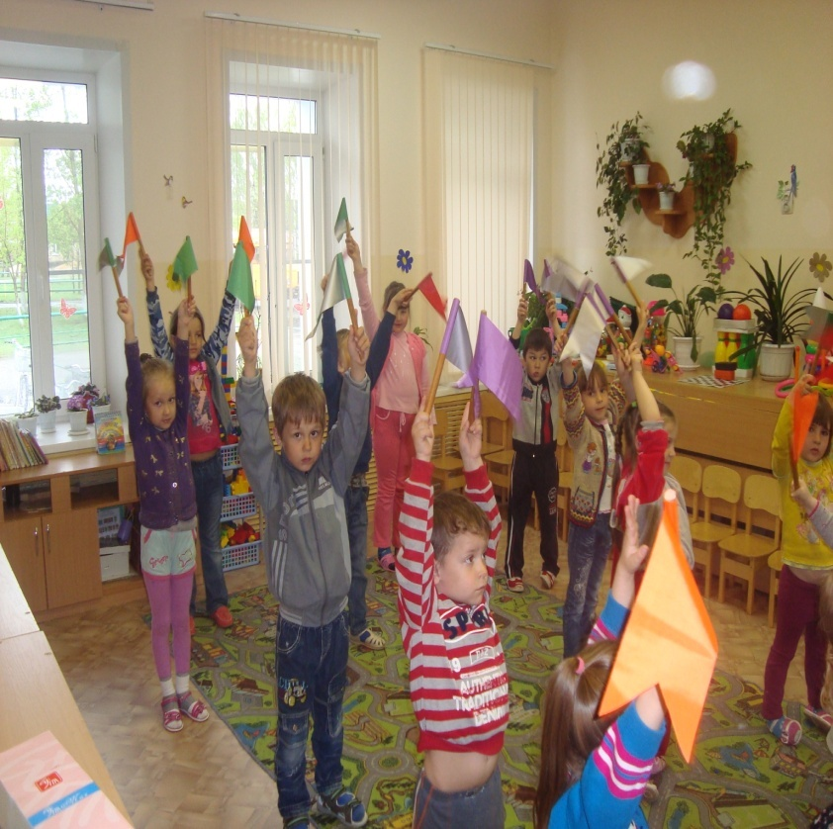
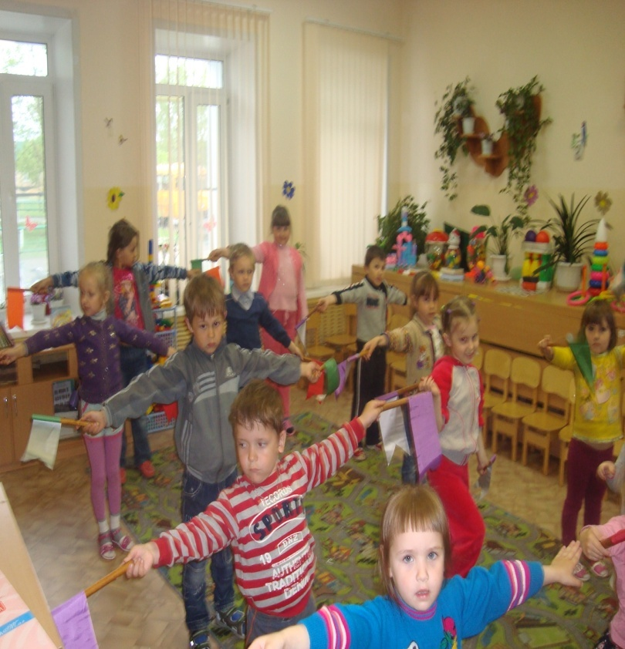

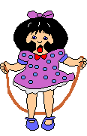
Мы зарядкой занимались:
На носочки поднимались,
И тянули ручки ввысь,
Ну – ка, солнышка коснись!!!

Slide 5


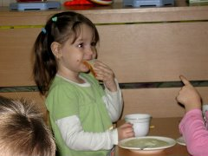
Мы за столиком сидим,
Вкусный завтрак мы едим.
Постарались повара,
Приготовили с утра!!!

Slide 6

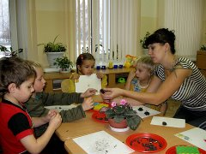
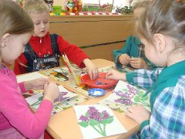
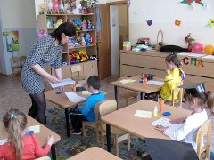
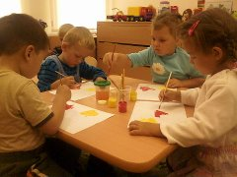
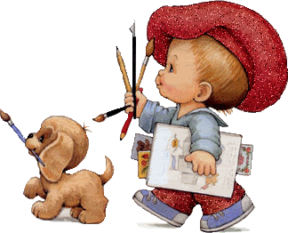
Математика у нас,
Нам ведь скоро в 1-й класс.
Мы на палочках считали,
Складывали, вычитали…
Оказалось, я и Толя…
Ну почти готовы к школе!
Любим мы не только бегать,
Веселиться и играть.
Кроме этого мы любим,
Лепить, клеить, рисовать.

Slide 7

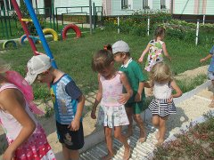
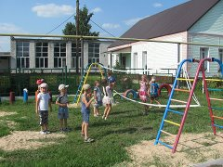
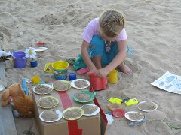
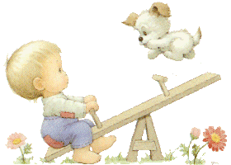

Свежий воздух малышам
Нужен и полезен!
Очень весело гулять
И никаких болезней!!!

Slide 8

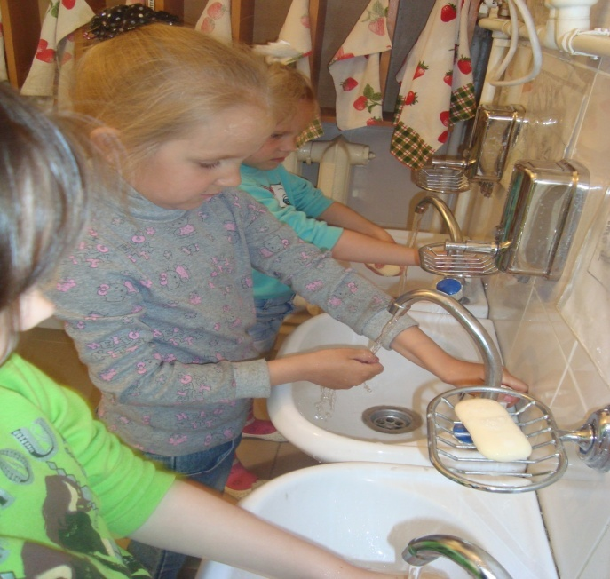
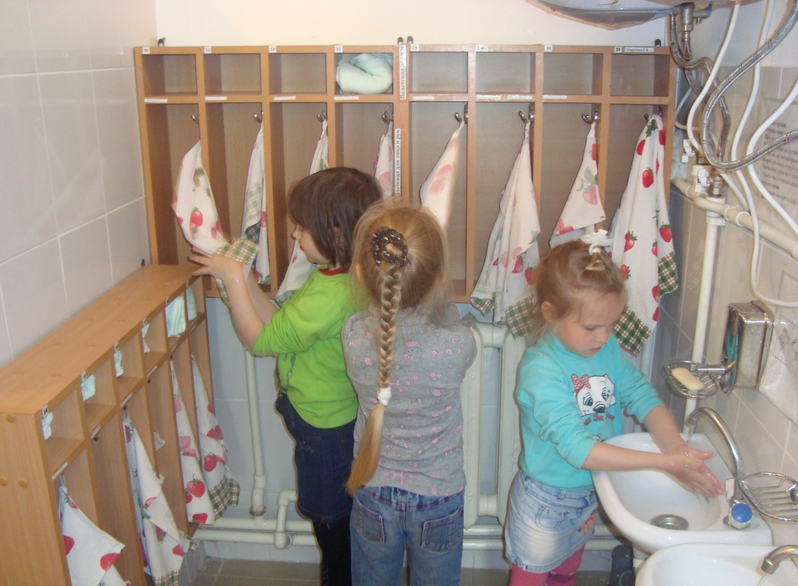
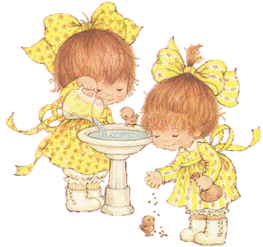
Тёплою водою
Ручки чисто мою!
Кусочек мыла я возьму
И ладошки им потру!

Slide 9


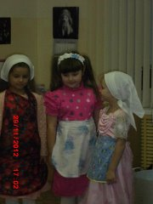
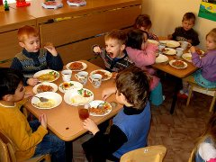
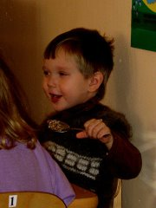
На обед нам дали суп,
Чай и запеканку.
Не люблю супы, борщи.
Я люблю сметанку!!!

Slide 10


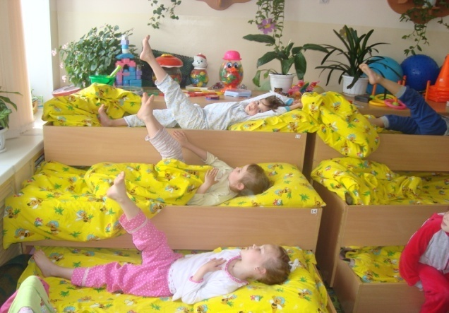
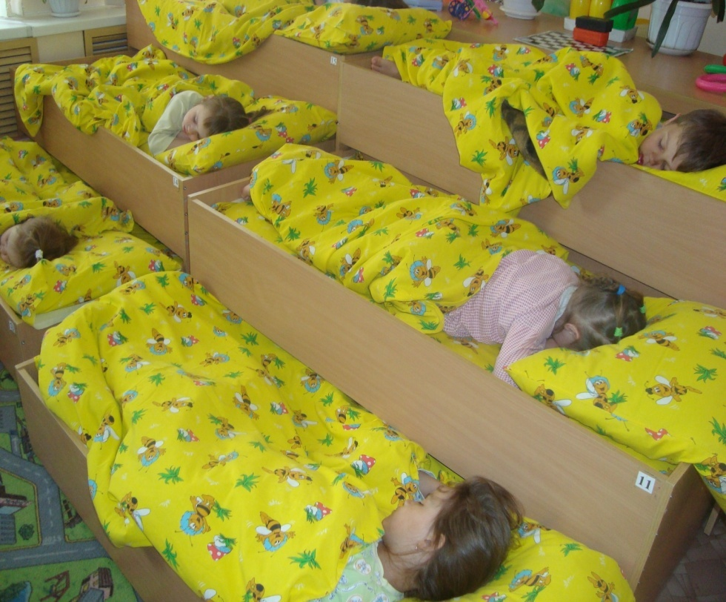
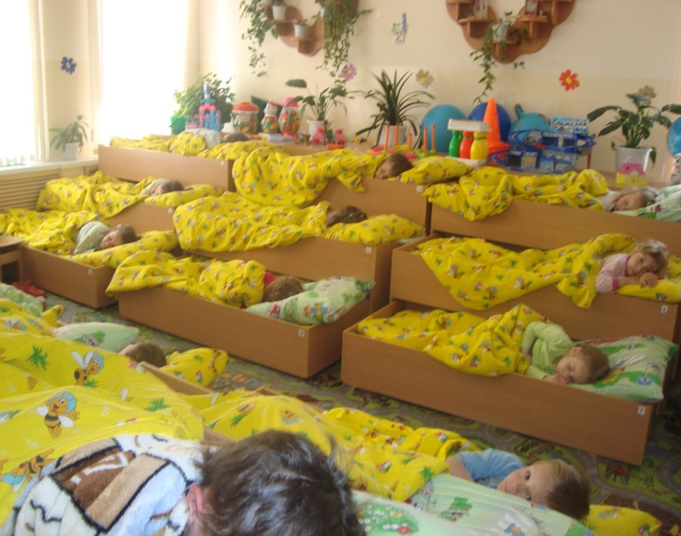
Если целый день играть,
Можем даже мы устать!
И тогда, спасая нас,
К нам приходит
ТИХИЙ ЧАС!!!

Slide 11

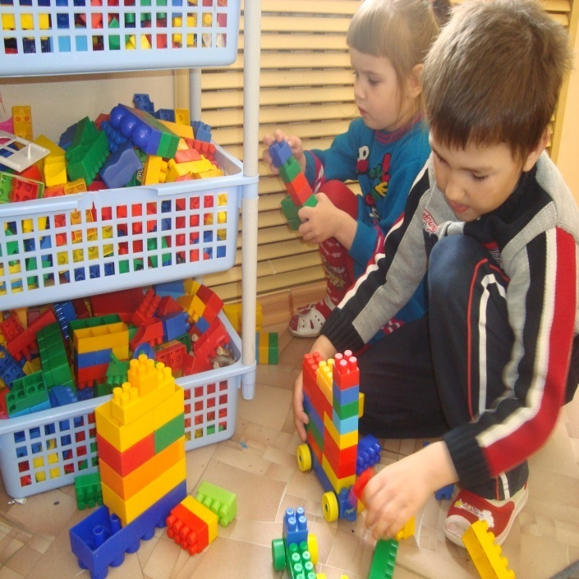
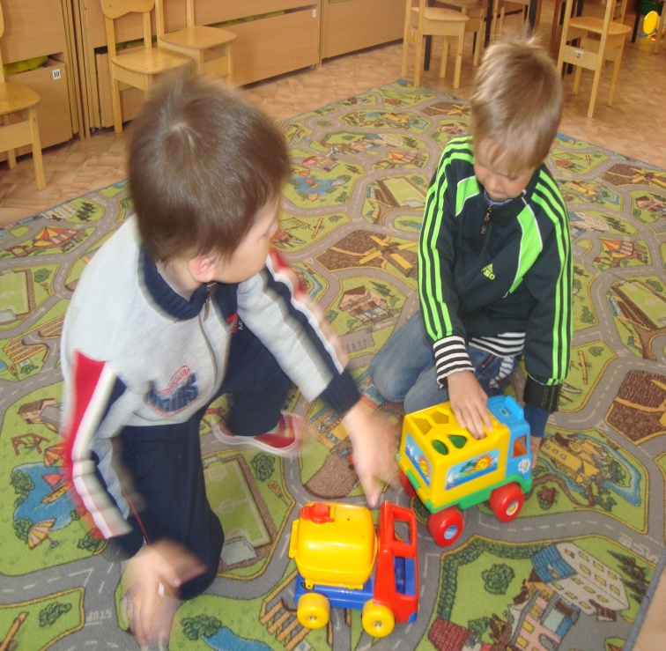
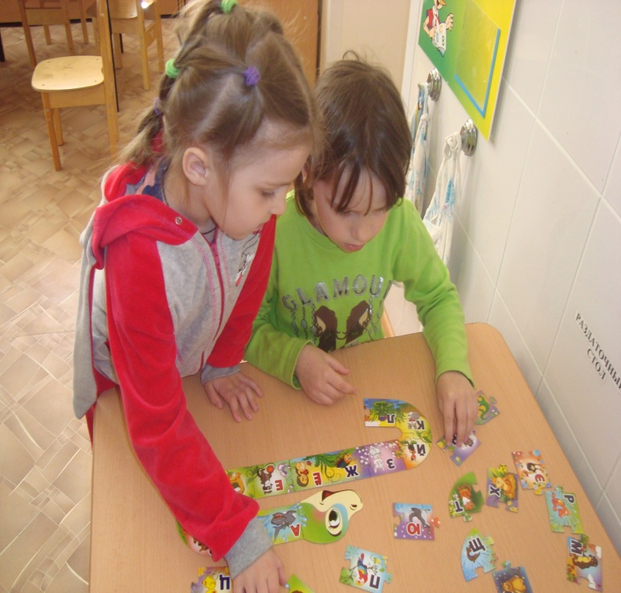
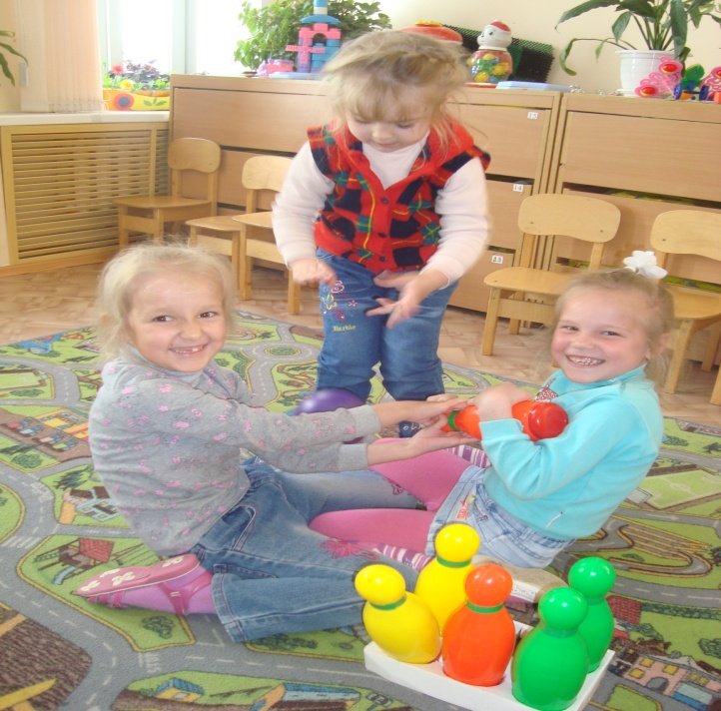
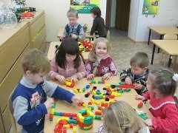

Играть мы любим очень,
Вы знаете, друзья!!!
Без игр прожить ребёнку
Никак, никак нельзя!!!

Slide 12
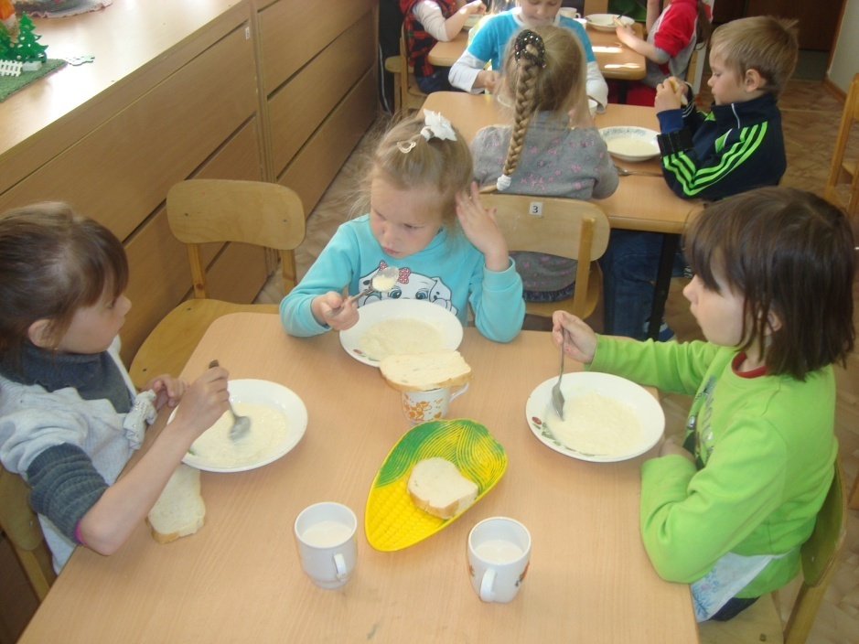
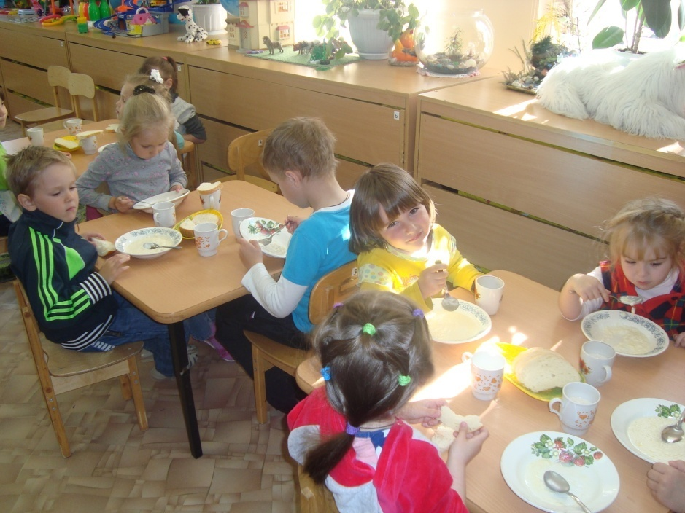
Ужин, вкусный ужин
Нам с тобою нужен!
Быть голодным очень глупо,
Мы уже большая группа!

Slide 13

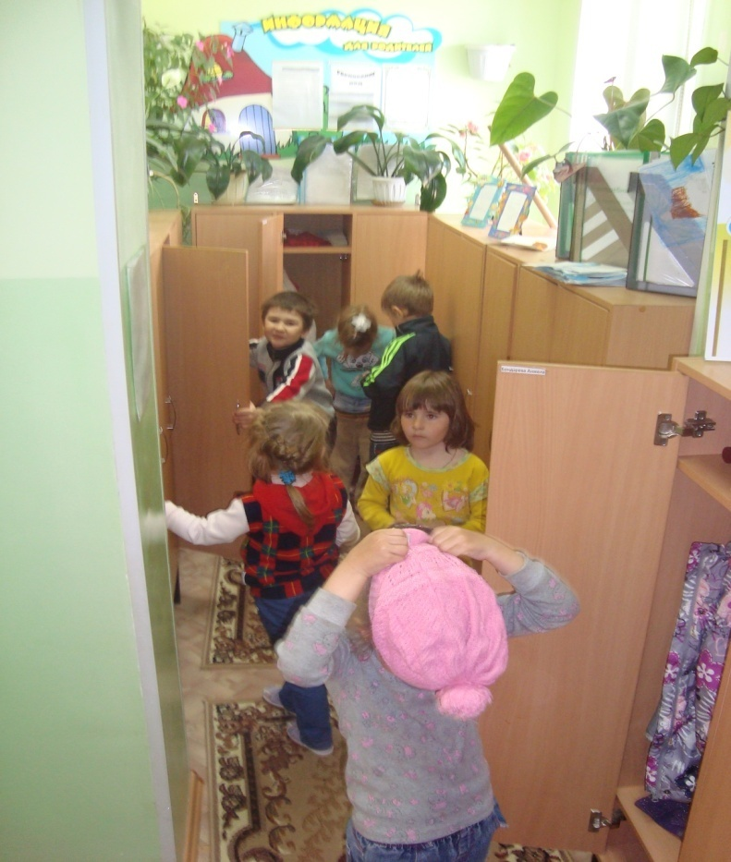
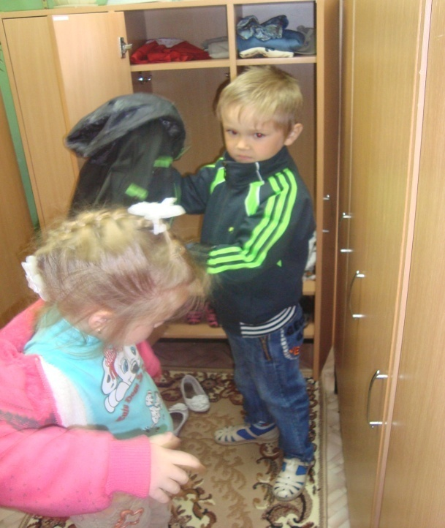

Солнышко, не заходи,
На дворе нас подожди!
Мы сейчас идём гулять
И родителей встречать.
Я соскучилась по маме,
Не могу дождаться прямо!!!

Slide 14

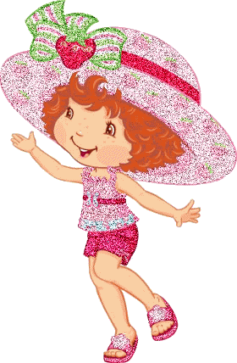
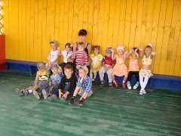
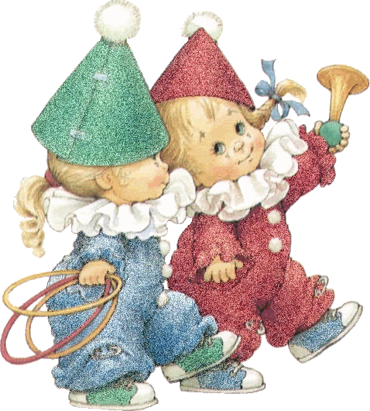
Я люблю свой детский сад!
В нём полным полно ребят.
1,2,3,4,5 – жаль, что всех
не сосчитать!
Может сто их, может двести.
Хорошо, когда мы вместе!!!
Спасибо за внимание!

